Slide 1

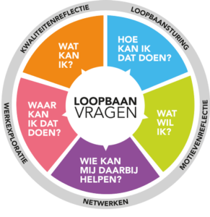
Informatieavond studiekeuze klas 4
Monique Jansen, Decaan

Slide 2
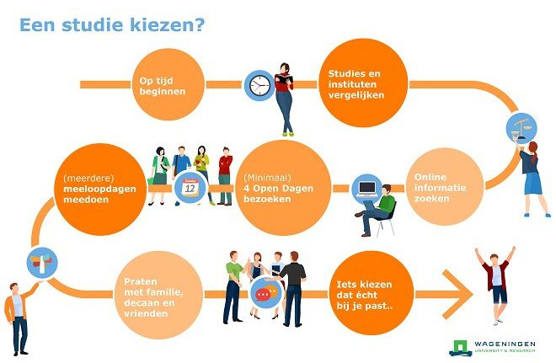

Slide 3
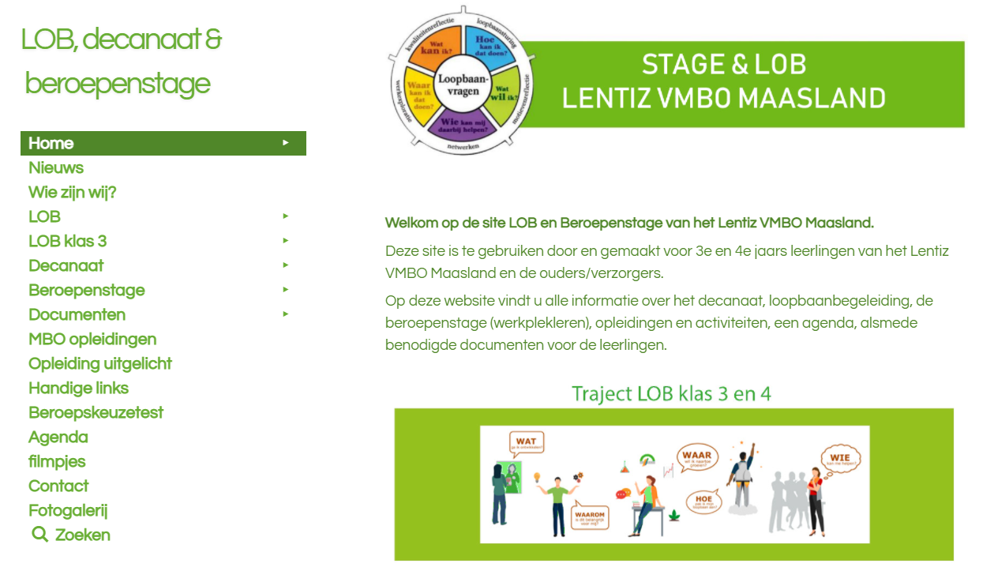
Website Lob stage Maasland

Slide 4
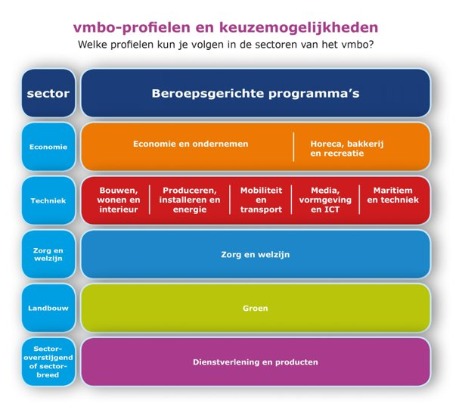


Wat wil je later worden?
Filmpje
Veva & defensie, veiligheid
Sport en bewegen, onderwijs en kinderen, verpleging, ouderen en gehandicaptenzorg, maatschappelijk werk, enz.

Slide 5
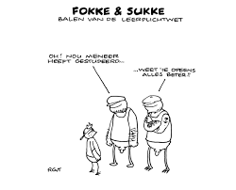
Startkwalificatie
BOL = Beroeps Opleidende leerweg = volledig dagonderwijs
BBL = Beroeps Begeleidende leerweg = werken en leren
Startkwalificatie
Een startkwalificatie is een diploma voor minimaal Havo, Vwo of Mbo (niveau 2 of hoger).
Jongeren tot 16 jaar hebben leerplicht.
Er worden 12 volledige schooljaren gemaakt.
  Een jaar overslaan telt als volledig schooljaar.
Jongeren tussen de 16 – 18 jaar die nog geen startkwalificatie hebben, hebben kwalificatieplicht.
  Er kan BOL of BBL onderwijs gevolgd worden.
De kwalificatieplicht is ingevoerd om schooluitval tegen te gaan en om de kansen van startende jongeren op de arbeidsmarkt te vergroten.

Slide 6
Het MBO
De basisberoepsopleiding (niveau 2)
1 tot 2 jaar.
BB leerlingen
De vakopleiding (niveau 3)
2 tot 3 jaar.
KB leerlingen (soms ook BB)
De middenkaderopleiding
(niveau 4)
3 of 4 jaar.
KB, GT/GL leerlingen Doorstroom Hbo
TL:
Het MBO heeft opleidingen op 4 niveaus.
De entreeopleiding
Bedoeld voor jongeren zonder een diploma van een vooropleiding.
Voorbereiding op arbeidsmarkt, of op doorstroming naar een mbo-2-opleiding.
De opleiding duurt 1 jaar.
Roc’s hebben een breed opleidingenaanbod voor verschillende beroepssectoren.
Aoc’s leiden op voor beroepen in de groene sector, bijvoorbeeld als hovenier.
Vakscholen verzorgen opleidingen voor een bijzonder beroepenveld, bijvoorbeeld in het havenbedrijf.
Havo

Slide 7
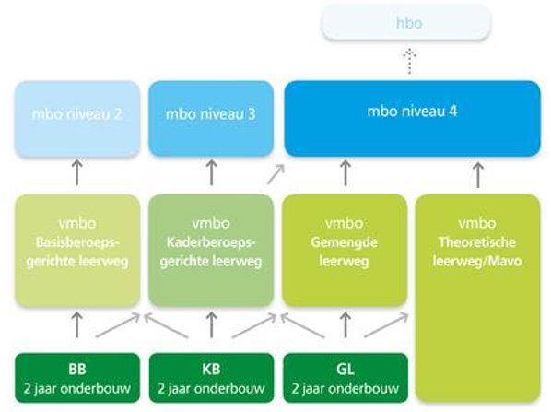
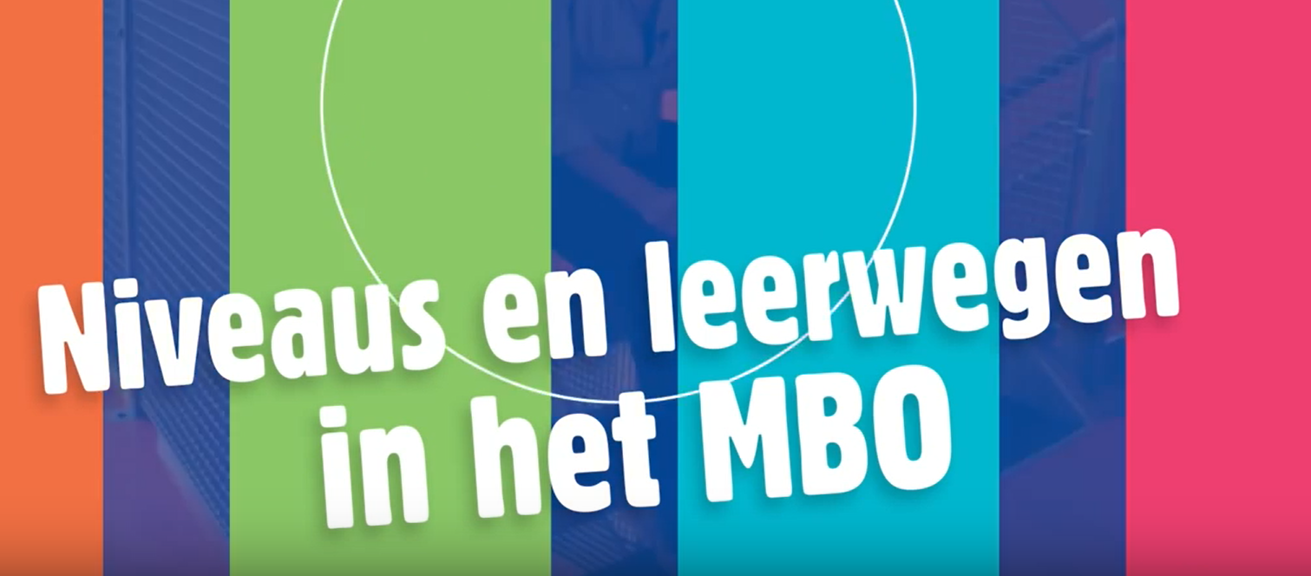
Filmpje niveaus en leerwegen in het Mbo

Slide 8
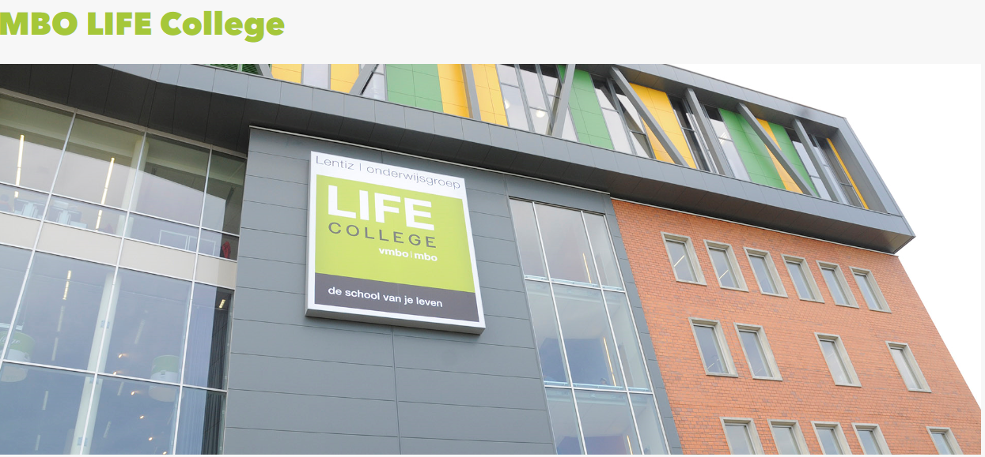
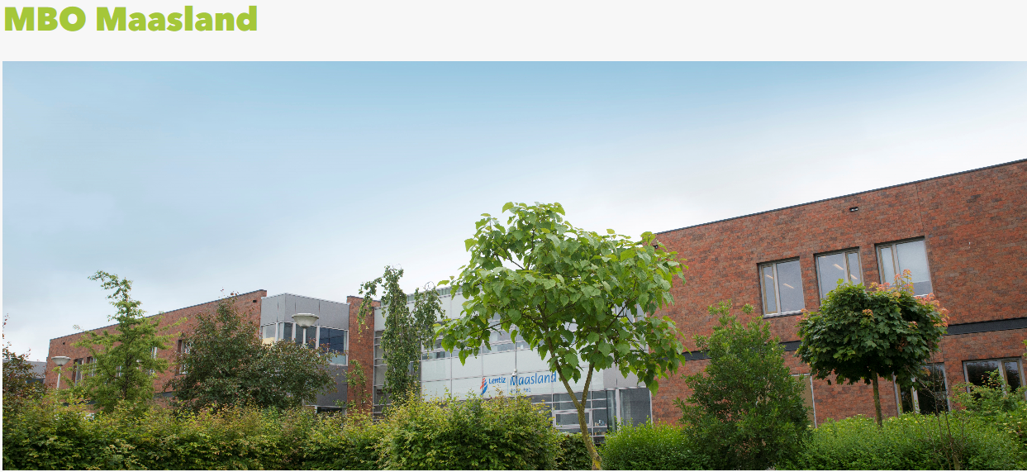
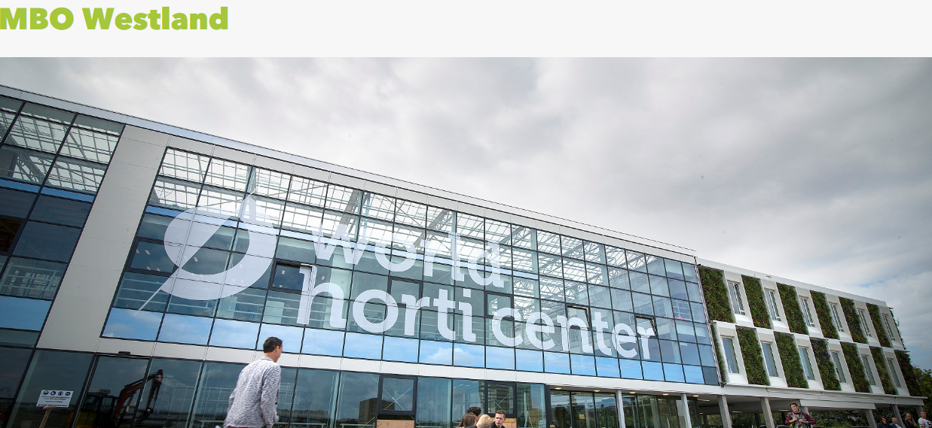
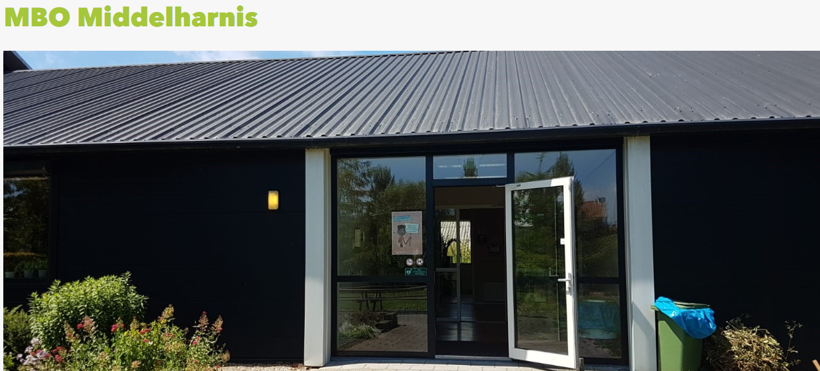
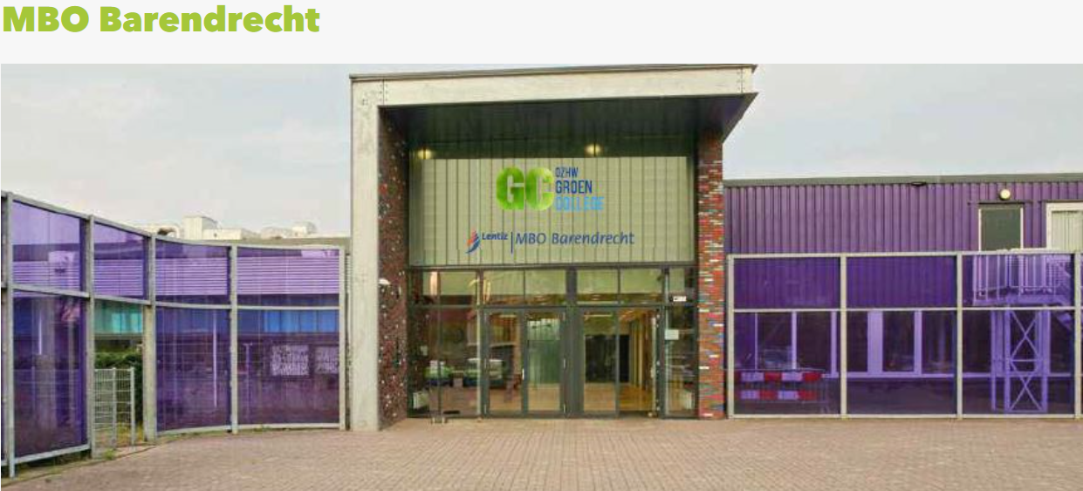
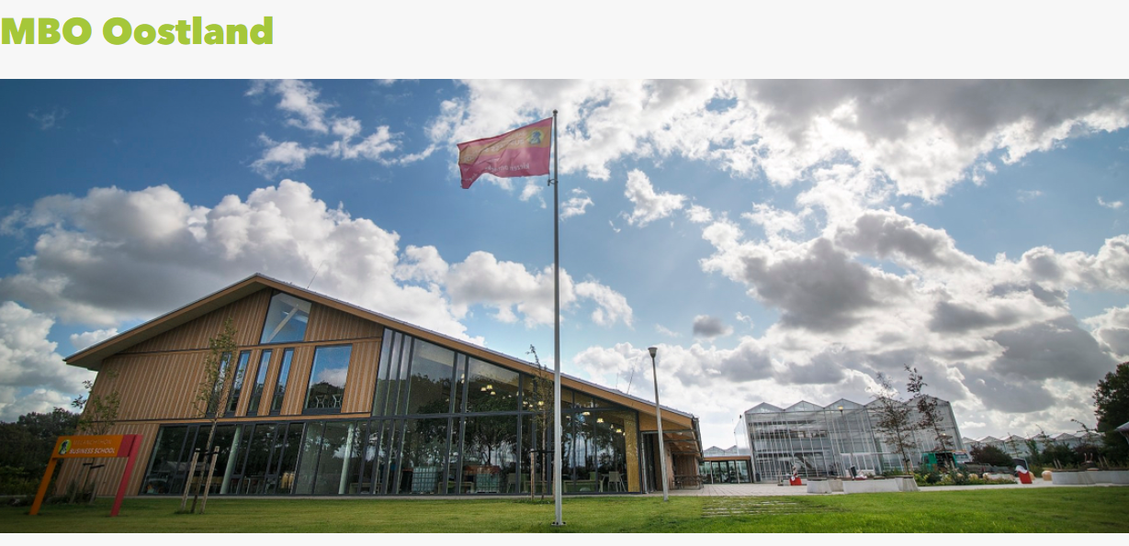
Lentiz MBO opleidingen
www.mbolentiz.nl

Slide 9
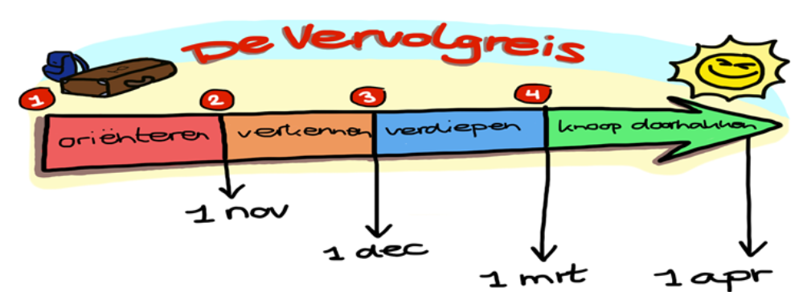
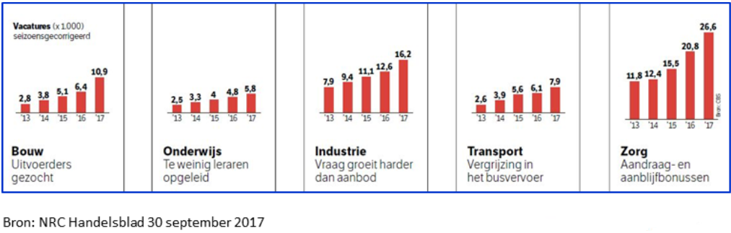
Kiezen en Kans op werk
In de LOB les:
Opdrachten (CV, mijn opleiding, kans op werk, portfolio)
Informatie opzoeken
Open dagen
Proef studeren MBO
Meeloopdagen MBO
Meeloopdagen bedrijf
Netwerken
Voorbereiden op intakegesprek
Portfolio
Inschrijven vóór 1 april!
Kies voor een opleiding, omdat:
Je het leuk vindt!
Je het goed kan!
Er veel werk in te vinden is
Motivatie is the key!
Wat doet school?
LOB
Stage
Opleidingenmiddag
Link naar website

Slide 10

Aanmelden bij het Mbo
Keuze maken
In gesprek gaan met uw kind;
Steunen, stimuleren, aanmoedigen
Samen ervaringen opdoen:
in gesprek, op bezoek enz.
  meeloopdagen, proefstuderen, open dagen, studiebeurzen.
Info via loopbaancentrum of informatiepunt MBO opleiding;
Info: www.studeermeteenplan.nl
Educatiemeter Steunpunt jongeren.
Aanmelden bij het Mbo
Verdiepen in vooropleidingseisen
LOB CV (Link)
Inschrijven op de website of op de open dag (per school verschillend)
Wees er op tijd bij met opleidingen met een numerus fixus (weinig aanbod);
Deelname aan verplichte intakeactiviteiten, kennismakingsbijeenkomsten of voorlichtingen;
Documenten aanleveren;
Zorg dat het DDD in orde is.
Toelatingsrecht
Leerlingen die voldoen aan de eisen en zich voor 1 april aanmelden móeten aangenomen worden. Er zijn uitzonderingen.
  Numerus fixus
  Aanvullende eisen
Leerlingen hebben het recht op een niet-bindend studieadvies: de school adviseert de leerling wel of niet voor de opleiding te kiezen.
In het 1e jaar van het Mbo geeft de school een bindend studieadvies: doorgaan of stoppen met de opleiding.
1 april 2020
Houdt de decaan op de hoogte

Slide 11

En verder…
http://www.lentiz.nl/vmbo-maasland/ouders/decaan
Doen: Aanmelden voor 1 april 2022
Aanmelden via website Mbo
Documenten aanleveren (DDD, cijferlijst enz.)
Intake-test
Intakegesprek / studiekeuze gesprek
Deelname aan verplichte activiteiten
Aanleveren extra opdrachten e.d.
Inschrijving in de gaten houden
De inschrijving is compleet als de school de inschrijving heeft bevestigd, het diploma is aangeleverd en de overeenkomst is getekend.
Hulp nodig?
Decaan inschakelen: mjansen01@lentiz.nl*
Educatiemeter steunpunt jongeren (via decaan)
Loopbaancentrum / informatiepunt Mbo (zie websites)
video

Slide 12
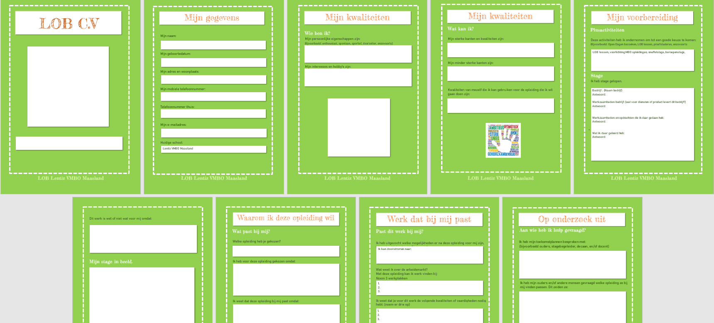
Het LOB CV (waarom? Waarvoor?)

Slide 13
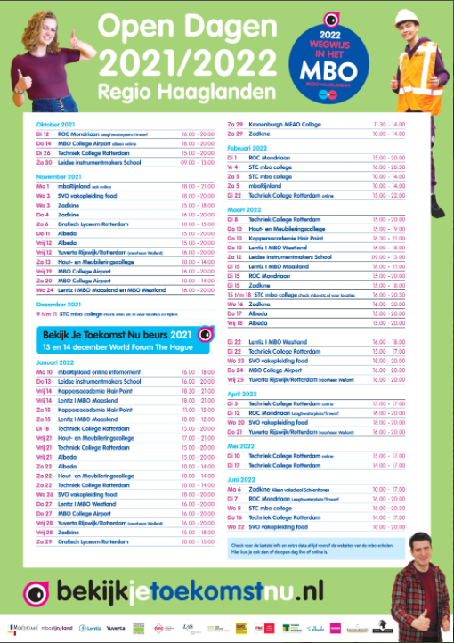

Mbo’s Open dagen & MBO gids
Op site LOB-stage Maasland
Link naar ‘bekijk je toekomst nu’ MBO gids

Slide 14
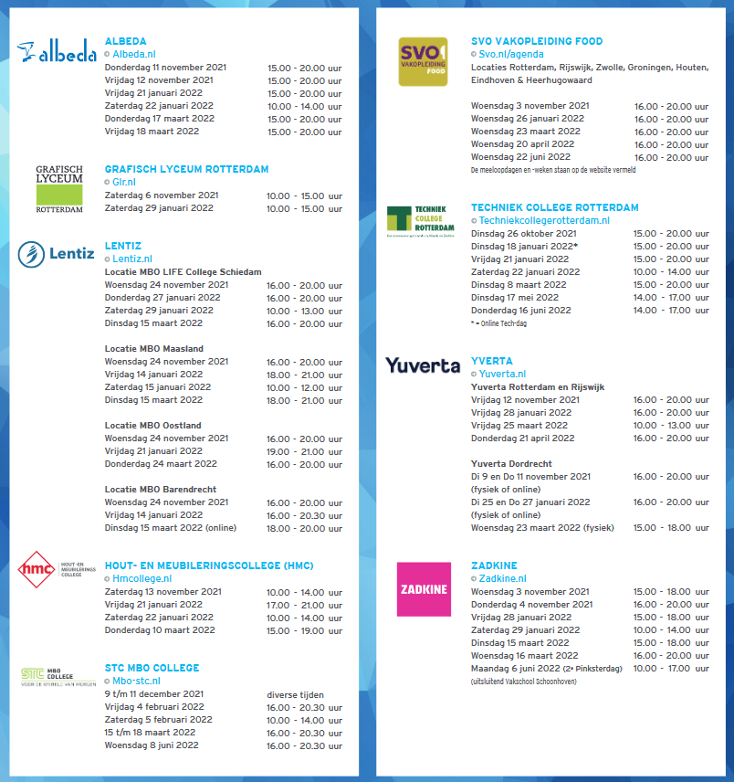
Mbo’s regio Rotterdam Rijnmond
Link naar de poster

Slide 15

Agenda
16 november: Bezoek aan MBO Westland met school
9 december: Voorlichtingsmiddag Lentiz Maasland voor leerlingen
Voorlichtingenmarkt Lentiz Maasland leerlingen en ouders* (*ovb corona)
10 en 11 december: Studiekeuzebeurs West (niet met school)
13 en 14 december: Bekijkjetoekomstnu opleidingenbeurs.
1 april 2022: Aanmelding MBO’s met toelatingsrecht.

Slide 16
Video’s (videokanaal bekijk je toekomst nu)

Slide 17

Vragen?

